Slide 1
Нейробика – ключ к развитию способностей ребенка и профилактика мыслительной деятельности у взрослых
Городской межведомственный междисциплинарный
психолого-медико-педагогический консилиум
«Логопсихология. Онтогенез психоречевой деятельности»
Подготовила:
Тамаразова Ю.Н., учитель-дефектолог МАДОУ «Детский сад «Ручеек»
г. Новый Уренгой, 2021

Slide 2
«Мозг, хорошо устроенный, стоит больше, чем мозг, хорошо наполненный». Что значит «мозг, хорошо устроенный»? Это когда все отделы мозга работают слаженно, синхронно
Мишель де Монтень

Slide 3
Межполушарное взаимодействие — особый механизм объединения левого и правого полушарий в единую интегративную, целостно работающую систему, формирующуюся под влиянием как генетических, так и средовых факторов
Развитие межполушарного взаимодействия является основой развития интеллекта
Неспособность правого и левого полушарий к интеграции, полноценному взаимодействию – одна из причин нарушения функции обучения и управления своими действиями и эмоциями

Slide 4
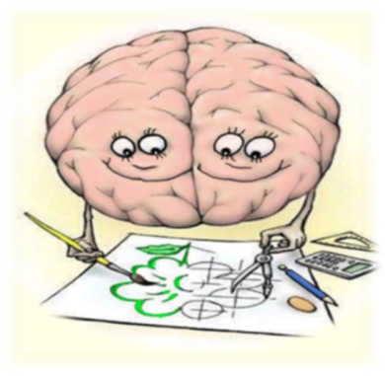
взаимосвязанная работа двух полушарий мозга обеспечивает нормальную работу всех психических процессов
За что отвечает правое полушарие:
обработка невербальной информации, эмоциональность;
музыкальные и художественные способности;
ориентация в пространстве;
способность понимать метафоры (смысл пословиц, поговорок, шуток и др);
обработка большого количества информации одновременно, интуиция;
воображение;
отвечает за левую половину тела

Slide 5

За что отвечает левое полушарие:
логика, память;
абстрактное, аналитическое мышление;
обработка вербальной информации;
анализ информации, делает вывод;
отвечает за правую половину тела

Slide 6
Почему у некоторых детей межполушарное взаимодействие не сформировано?
Причин может быть много, вот несколько из них:
болезни матери, стресс во время беременности; - родовые травмы;
болезни ребёнка в первый год жизни;
психотравмирующие ситуации
Что бывает, если межполушарное взаимодействие не сформировано?
Происходит неправильная обработка информации и у ребенка возникают сложности в обучении:
инфантильность;
отсутствие познавательной мотивации;
задержка умственного развития;
поведенческие нарушения;
моторная неловкость;
логопедические отклонения (речевые нарушения, зеркальное написание букв и цифр)

Slide 7

Кинезиология
«Кинезиология – наука о развитии умственных и творческих способностей через определённые двигательные упражнения».
Благодаря этим упражнениям создаются новые нейронные сети и происходит качественное улучшение эффективности взаимодействия полушарий мозга

Slide 8
Основные задачи кинезиологии:
Балансировка и синхронизация межполушарного взаимодействия и всех связей;
Развитие мелкой моторики, способностей, памяти и внимания;
Развитие речи, навыков письма и чтения;
Развитие памяти, внимания, мышления;
Формирование навыков для обучения;
Повышение продуктивности деятельности;
Устранение дислексии, стресса, апатии;
Раскрытие внутреннего потенциала, творческого подхода и личного роста;
Формирование пространственных представлений;
Формирование произвольности;
Снятие эмоционального напряжения;
Создание положительного эмоционального фона

Slide 9
правила по применению кинезиологических упражнений
Основное требование
четкое выполнение движений. Вначале сам педагог должен «отчеканить шаг», а потому уже показывать это детям
Все упражнения очень простые, поэтому их можно выполнять в любом месте и в любое удобное время
Заниматься ежедневно
Занятия должны быть оформлены в виде игры
Продолжительность занятий от 5 до 20 минут
Одно упражнение не должно занимать более 2 минут
Внутри комплекса упражнения можно как угодно менять местами
Все упражнения нужно выполнять вместе с детьми, постепенно усложняя и увеличивая время и сложность

Slide 10
«Кулачки – ладошки»
Ладони лежат на столе, тыльной стороной вверх, ритмично сжимаем ладони в кулаки, разжимаем (ладони), сжимаем, разжимаем
«Кулачки – ладошки в воздухе»
Упражнение по типу предыдущего, но обе руки расположены вертикально и движения происходят- удерживая руки на весу
«Кастрюлька – крышечка»
Одна рука в кулаке вертикально («кастрюлька»), другая - «крышечка» - ложится на кастрюльку, поменяйте положение рук с «точностью до наоборот». Действия четкие, ритмичные, доводим до автоматизма

Slide 11
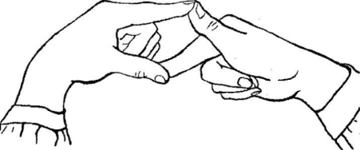
«Лайк – кольцо»
Одна рука – в кулаке, большой палец
вверх (лайк), вторая рука- кольцо из
большого и указательного пальца,
хлопок, поменяйте положение рук
«Лесенка»
Для этого упражнения нужны большой и указательный пальцы на обеих руках. Соединяем большой
палец с указательным (кончиками),
затем вторые пары соединяем,
а первые разъединяем, получается, как будто пальцы шагают по ступенькам.
«Лезгинка»
Левую руку сложите в кулак, большой палец отставьте в сторону, кулак разверните пальцами к себе. Правой рукой прямой ладонью в горизонтальном положении прикоснитесь к мизинцу левой

Slide 12
«Дом – ёжик – замок»
Дом – пальцы рук соединить под углом, большие пальцы соединить, ёжик – поставить ладони под углом друг к другу, расположить пальцы одной руки между пальцами другой руки, замок – ладони прижать друг к другу, пальцы переплести.
«Цепочка»
Поочередно перебирать пальцы рук, соединяя с большим пальцем последовательно указательный, средний и т. д. Упражнение выполняется в прямом (от указательного пальца к мизинцу) и в обратном порядке (от мизинца к указательному пальцу). Вначале упражнение выполняется каждой рукой отдельно, затем вместе.

Slide 13



Цепочки движений
При выполнении упражнений у ребенка имеется зрительная опора, которая помогает контролировать порядок выполнения движений. Ребенок выполняет друг за другом все упражнения по порядку (ладонь- хлопнуть в ладоши, кулак- стукнуть двумя кулаками по столу, нога- топнуть двумя ногами)

Slide 14
Упражнения с кубиками
Взрослый и ребенок сидят за столом, напротив друг друга. У
каждого два кубика, по одному в руке. Взрослый совершает
одновременные движения руками, поворачивая кубики в разных направлениях, ребенок подключается и делает в одном ритме со взрослым;
Способы действий с кубиками:
одновременное поворачивание кубиков на следующую грань обеими руками в направлении от себя;
одновременное поворачивание кубиков на следующую грань обеими руками в левую (правую)сторону;
одновременное поворачивание кубиков на следующую грань обеими руками в направлении внутрь;
одновременное поворачивание кубиков на следующую грань обеими руками в направлении наружу;
Далее происходит усложнение: теперь кубик нужно поворачивать не на следующую грань, а через одну.

Slide 15
Рисование двумя руками
Способы рисования:
- рисование палочек, движения рук от центра к краям;
- рисование палочек, движения рук от краев к центру;
- рисование волнистых линий, движения рук от центра к краям;
- рисование волнистых линий, движения рук от краев к центру;
- рисование фигур (круги, квадраты, треугольники), движения рук от центра к краям;
- рисование фигур (круги, квадраты, треугольники), движения рук краев к центру

Slide 16
«Межполушарные доски»

Slide 17
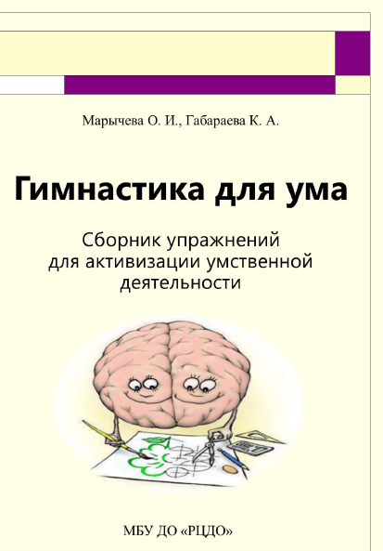
Пособия по развитию межполушарного взаимодействия (авт. Трясорукова Т.П.)

Slide 18
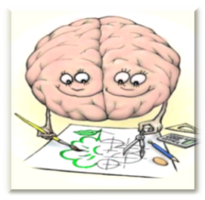
комплекс этих упражнений напоминает обычную зарядку, которую можно использовать во время занятия, урока (как средство переключения внимания, активизации деятельности)

Slide 19
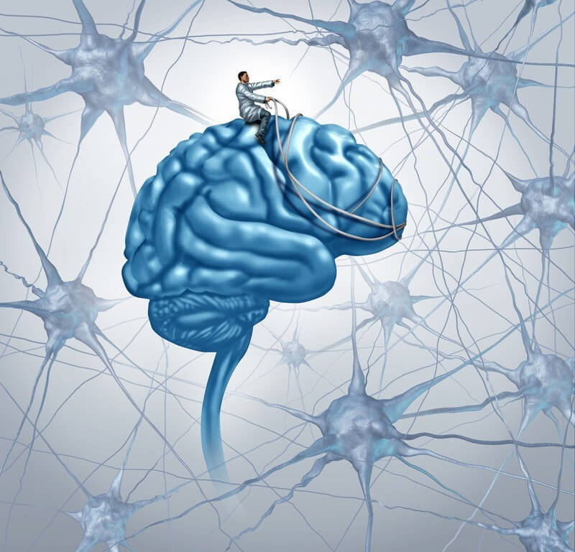
Нейробика полезна абсолютно всем. Детям она поможет лучше концентрироваться и усваивать новые знания, а взрослым – поддерживать свой головной мозг в отличной форме и избежать ухудшения памяти.

Slide 20
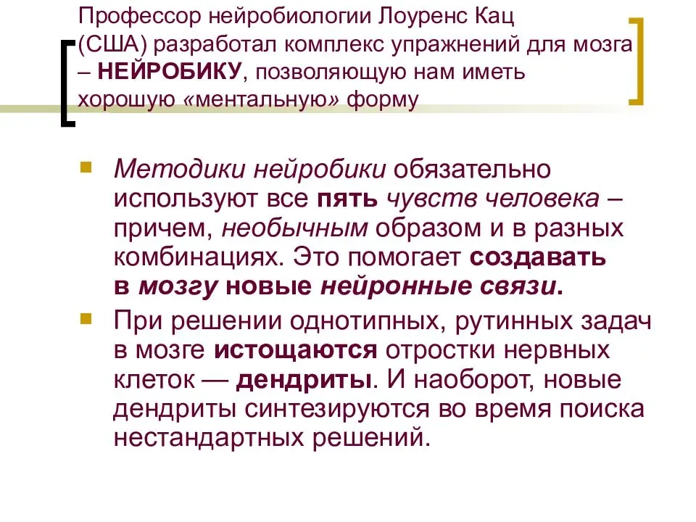
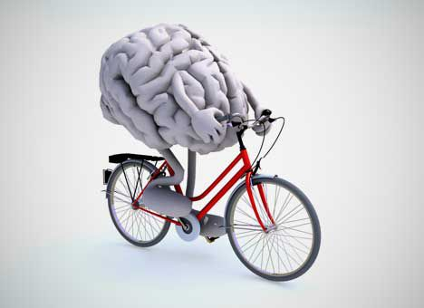

Slide 21
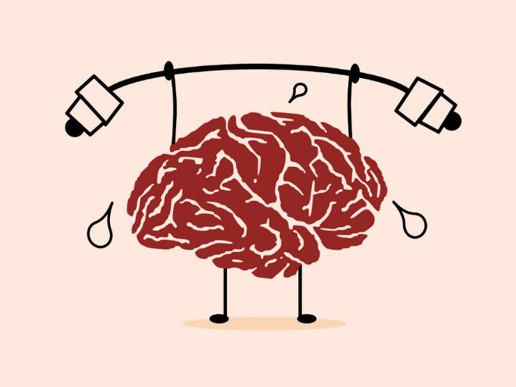
«Посмотрите на мозг как на мышцу», — предлагает доктор Линда Шоу, психолог и когнитивный нейробиолог, сотрудник Британского психологического сообщества. Она считает, что, подобно работе над мышцами, правильная и регулярная тренировка мозга делает его сильнее.

Slide 22
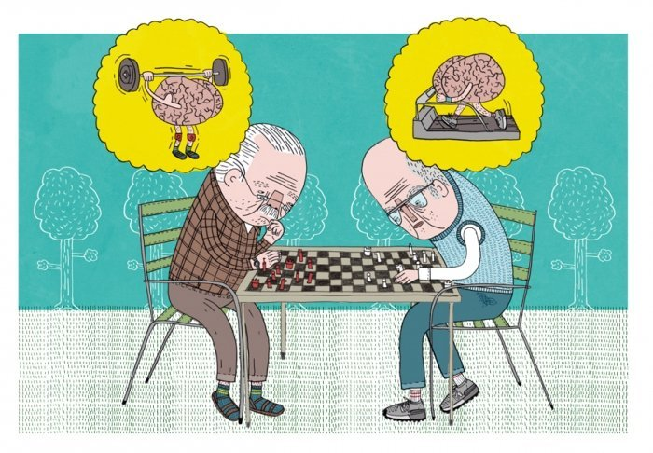
Заниматься нейробикой просто – нужно сделать так, чтобы в процессе привычной деятельности по-новому были задействованы ваши органы чувств.

Slide 23
Зарядка по нейробике очень проста в выполнении — делать ее можно практически в любое вре­мя в любом месте. Рассмотрим упражнения для ум­ственной аэробики.
НОВАЯ ОБСТАНОВКА
ПРАВАЯ-ЛЕВАЯ
НОВЫЕ ЗАПАХИ
НОВЫЙ ТЕМП
МНИМАЯ СЛЕПОТА
ЖУРНАЛЫ
НЕЗНАКОМАЯ РАБОТА
ОТВЕТЫ НА ВОПРОСЫ
НЕМОЙ ТЕЛЕВИЗОР

Slide 24

Как же применять нейропластичность в повседневной рабочей жизни?
Нейробика утром
Давайте вспомним наше утро………

Slide 25
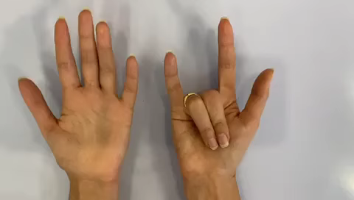

Slide 26
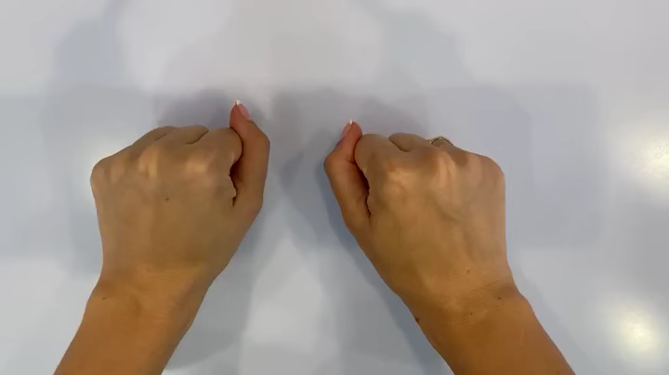

Slide 27
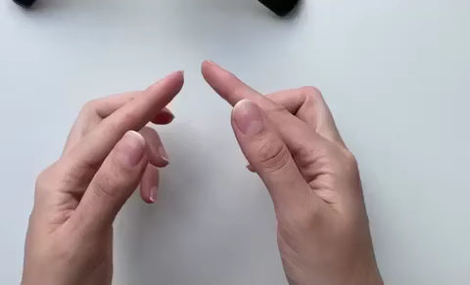

Slide 28
Подведём итоги:
Нейропсихологические методы воздействия на сенсомоторный уровень с учетом общих закономерностей онтогенеза вызывают активизацию развития всех высших психических функций (ВПФ).
Ежедневное внедрение в коррекционную работу нейропсихологических упражнений активизируют, восстанавливают и выстраивают взаимодействия между различными уровнями и аспектами психической деятельности, что повышает в целом уровень усвоения изучаемого материала.
Для детей с нормальным развитием нейробику можно применять как на занятиях так и в повседневной жизни для активизации психических процессов.
Для детей с проблемами в развитии нейропсихологическое сопровождение (коррекция, профилактика, абилитация) это всегда пролонгированный, непрерывный процесс, только в этом случае работа приведет к динамической коррекции и частичному восстановлению психических функций и процессов у детей с проблемами в развитии.

Slide 29


